Slide 1



Google 暑期实习
总结汇报
汇报人:阚研佳
时间:2025.05-2025.06

Slide 2
目 录
CONTENTS
01
02
03
实习概述
项目成果
挑战与解决方案
04
05
后续工作与展望
实习感悟

Slide 3
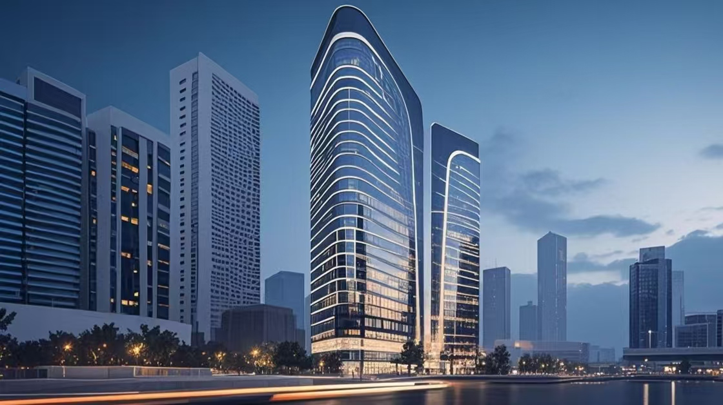
01
实习概述

Slide 4

实习基本信息
实习职位
01
作为暑期实习生，从事人工智能算法开发与模型优化工作，独立完成一系列面向实际业务需求的深度学习项目。
工作内容
紧密围绕谷歌AI的标准开发流程与质量保障要求，共完成三个项目。独立开展了模型设计、数据预处理、算法开发、效果评估与文档撰写等任务。
02
技术栈
03
掌握TensorFlow/Keras、Hugging Face Transformers， Vertex AI平台、以及TensorFlow Extended (TFX) 工具，为项目提供技术支撑。

Slide 5
02
项目成果

Slide 6
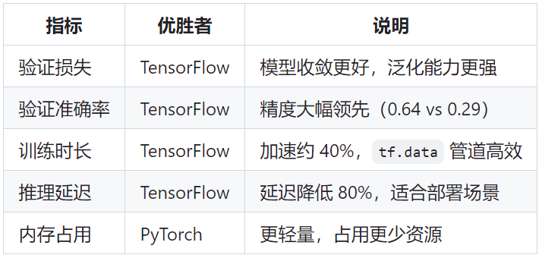
项目一 -- PyTorch → TensorFlow 模型迁移与框架性能对比分析
背景与目标
为明确PyTorch与TensorFlow在谷歌云生产环境的性能差异，支持团队技术栈决策，我选择将ResNet50模型进行框架迁移用于测试。
项目目标：对比两者在训练速度、推理延迟、内存使用、准确性等指标上的表现；
在 Vertex AI 环境下完成测试，为公司未来框架技术栈决策提供数据支持。
实施过程
统一使用 Google Vertex AI 云平台搭建实验环境，oxford_flowers102 作为数据集，并统一数据预处理流程；
采用ResNet50预训练主干网络，添加分类头后进行 fine-tuning；
统一实验超参数（batch size=32，learning rate=1e-3，epoch=10）；
量化记录训练耗时、推理延迟、内存使用、模型精度等核心指标，确保两套实验数据可比性强。
关键成果
TensorFlow 在 准确性、速度、部署能力 上全面领先，更适合工程部署。
PyTorch内存使用更优，适合本地开发。

Slide 7
项目二 –-
基于Open Images Localized Narratives的图文检索原型系统开发
实施过程
背景与目标
模型效果
从 Open Images Localized Narratives 数据中采样近5万条数据，完成清洗后保留19,354张有效数据；
调研了多模态嵌入模型CLIP和ALIGN，并选型 CLIP 模型作为图像嵌入器；
文本端使用 Sentence-BERT 加投影归一化层对齐特征空间；
构建 Annoy 索引，实现快速图文匹配；
设计完整评估指标体系（Recall@K、MAP、PointCoverage@K 等）评估系统局部定位与全局检索能力。
为探索多模态技术在图文匹配与区域检索中的应用价值，基于 Open Images V7 数据集构建图文检索原型系统。
项目目标：
构建多模态检索系统原型，支持用户自然语言查询图像区域；
选择合适的多模态嵌入模型；
评估其在局部定位和跨图像检索场景下的表现。
系统在全局图像检索任务中表现优异，能准确匹配语义相关图像区域；
在局部图像检索中，语义定位基本准确，但轨迹点覆盖偏低（PointCoverage@5 ≈ 35%），对稀疏轨迹识别仍有改进空间；
项目验证了 CLIP 模型在多模态图文检索任务中的可行性，为进一步优化提供了系统基础和评估框架。

Slide 8
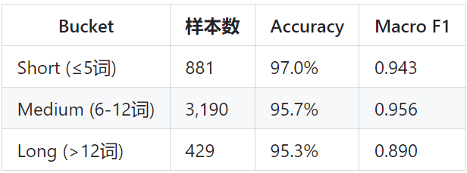
项目三 –-
基于Hugging Face Transformers的NLP意图识别模块开发与评估
03
02
01
关键成果
实施过程
背景与目标
模型准确率达 95.9%，短文本准确率达 97%；
推理延迟约 102ms/样本，具备初步部署基础；
输出标准 API 接口设计文档，服务后续快速集成与部署；
数据处理涵盖 Tokenization、类别均衡，调研了隐私保护预处理（PII移除与DP-SGD探索）；
模型选型与微调采用 Hugging Face TFBert 模型，优化器使用 AdamW + warm-up；
指标全面评估分类精度、文本长度敏感性与推理延迟；
构建 FastAPI 接口，探索模型蒸馏、ONNX加速等部署优化路径，并初步撰写API设计文档与偏见缓解策略。
自然语言理解在谷歌各类用户服务中发挥关键作用。为提升意图识别的准确性与可部署性，公司希望构建一个基于 Transformers 的高效意图识别模块。
项目目标：
在 CLINC150 数据集上训练高性能模型；
使用 TensorFlow 后端开发模块并封装 API；
调研隐私保护与模型推理优化方案，服务未来大规模部署需求。

Slide 9
03
挑战与解决方案

Slide 10

挑战与方案
01
02
03
框架迁移精度问题
环境搭建问题
数据集过大导致实验受限
统一预处理流程，显式通道转换解决精度差异。
使用 Vertex AI 云平台完成自动化配置，顺利部署开发环境。
选取代表性子集并完成清洗划分，适配本地资源条件。
04
05
06
多模态模型选择困难
图文特征维度不一致
检索效率偏低
优选 CLIP 模型，兼顾资源消耗与语义对齐效果。
通过线性投影与归一化对齐维度，确保特征相似度计算合理。
构建 Annoy 索引数据库，实现高效在线图文检索。
07
08
09
意图类别数据不平衡
模型训练出现过拟合
API接口不规范
剔除极端不平衡类样本，增强模型泛化能力。
引入 early stopping 策略，有效防止性能退化。
遵循谷歌设计指南，完成标准化接口文档草稿。

Slide 11
04
后续工作与展望

Slide 12
技术优化
持续优化 MLOps 流水线建设
初步验证了 Vertex AI 与 TFX 的可行性，计划迁移至 Linux 环境，完善自动化流水线，覆盖数据验证、训练、部署与监控全流程，并实现模型版本管理与性能追踪。
构建标准化数据处理管道
已有 tf.data 管道构建经验，未来将结合公司规范，制定标准化数据加载与预处理流程，提高训练效率与工程复用性，助力模型训练工程体系化。
提升局部图文检索精度
现阶段模型对稀疏轨迹覆盖不足，拟引入细粒度微调与多模态注意力机制，提升图文对齐敏感度与 PointCoverage 指标，增强用户交互体验。
解决 NLP 长文本信息丢失问题
当前模型输入限制为 32 tokens，后续将拓展输入长度并结合 sliding window 截断策略，提升模型对长文本的理解能力，适配更复杂语义场景。
优化意图识别推理效率
目前推理延迟为 102ms/样本，计划使用模型蒸馏（如DistilBERT）与加速推理引擎（ONNX/TensorRT/XLA），全面降低延迟，提高大规模部署效率。

Slide 13
05
实习感悟

Slide 14
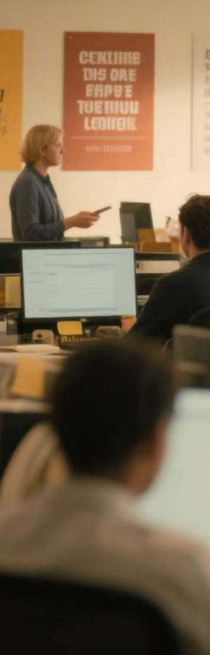
远程独立工作思考
远程独立工作思考
本次实习采用远程独立方式开展项目，让我深刻体会到灵活性、自主性带来的挑战与成长。
一方面，远程模式锻炼了我的快速学习与独立问题解决能力；另一方面，也强化了对高效沟通与项目管理的重视。
我主动向导师同步进展、规范文档撰写、沉淀项目经验，确保信息准确传递与任务有序推进。
总体而言，这段经历显著提升了我的自驱力、协作意识与执行力，是迈向工程化AI职业道路的重要磨砺。
对未来职业发展的启示
实习期间参与多个真实AI项目，深入接触了模型迁移、多模态检索与NLP服务构建，进一步明确了自身发展方向。
一方面，我将持续强化MLOps、部署优化、API工程等实用技能；另一方面，也意识到AI落地需兼顾隐私保护、模型偏见等现实问题。
未来，我将不断拓展工程实践能力，积极探索多模态、推理加速与AI伦理等前沿议题，朝着具备技术广度与工程深度的AI专业人才不断迈进。

Slide 15


THANKS
感谢您的指导
阚研佳
2025.06.024

